Slide 1
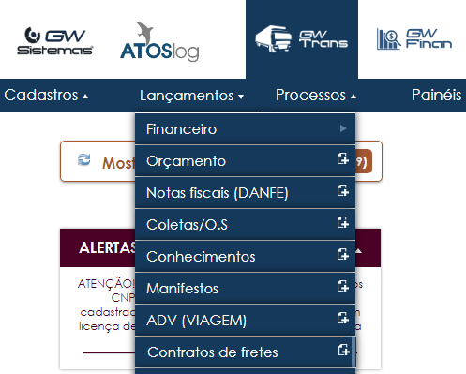
SISTEMA DE GESTÃO INTEGRADA
Data:
Página: 1/4
INSTRUÇÃO DE TRABALHO: EMISSÃO DE CONTRATO MANUAL
IT-ADMLUFT-009
REV.:01
1
EMISSÃO DE CONTRATO NO GW
1. Lançamentos;
2. Contratos de frete.
1
2
Elaborado por:
Analisado por:
Aprovado por:

Slide 2
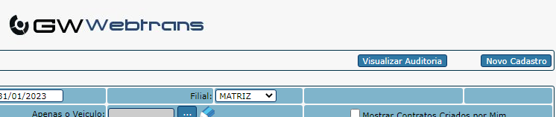
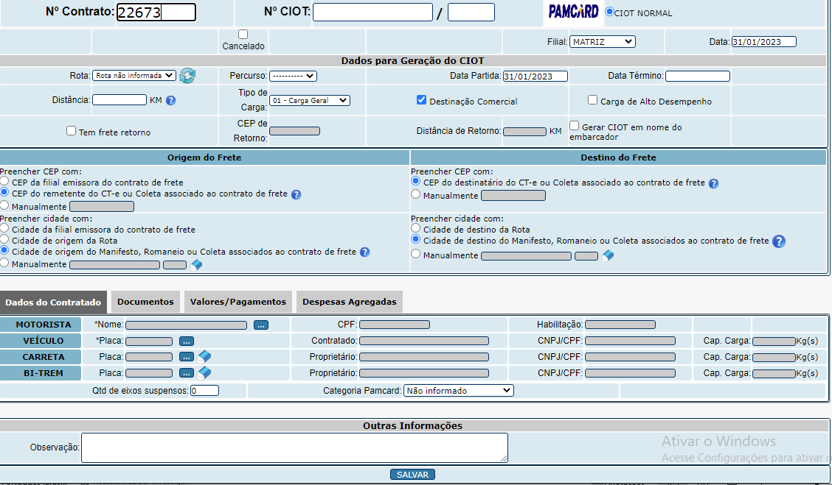
SISTEMA DE GESTÃO INTEGRADA
Data:
Página: 2/4
INSTRUÇÃO DE TRABALHO: EMISSÃO DE CONTRATO MANUAL
IT-ADMLUFT-009
REV.:01
1
EMISSÃO DE CONTRATO NO GW
3. Novo contrato;
4. Seleciona o percurso se houver;
5. Seleciona motorista.
3
4
5
Elaborado por:
Analisado por:
Aprovado por:

Slide 3
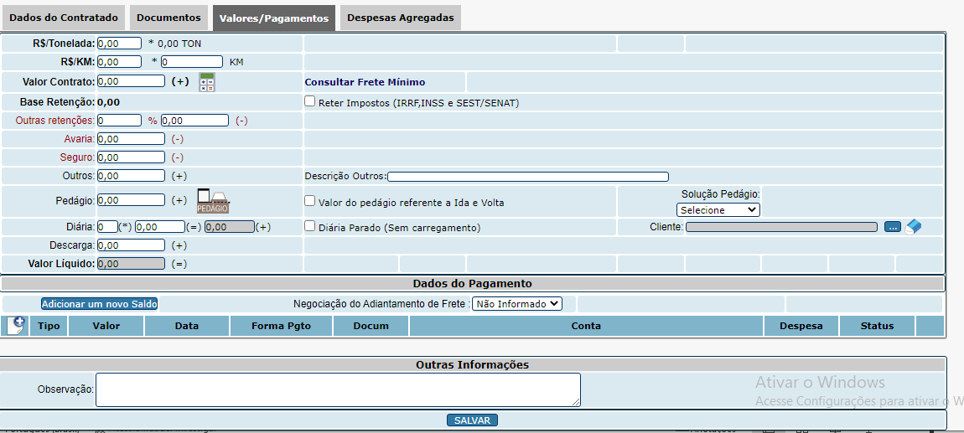
SISTEMA DE GESTÃO INTEGRADA
Data:
Página: 3/4
INSTRUÇÃO DE TRABALHO: EMISSÃO DE CONTRATO MANUAL
IT-ADMLUFT-009
REV.:01
1
EMISSÃO DE CONTRATO NO GW
6. valores de pagamento;
7. selecionar pedagio ida e volta;
8. seleciona o pedagio deixa carregar o valor.
6
8
7
Elaborado por:
Analisado por:
Aprovado por:

Slide 4
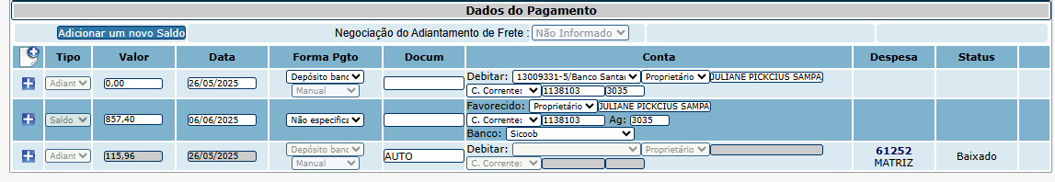
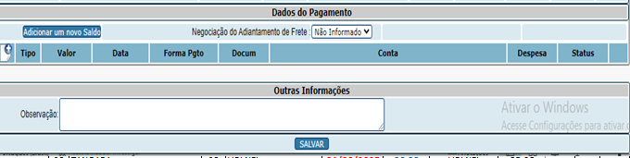
SISTEMA DE GESTÃO INTEGRADA
Data:
Página: 4/4
INSTRUÇÃO DE TRABALHO: EMISSÃO DE CONTRATO MANUAL
IT-ADMLUFT-009
REV.:01
1
EMISSÃO DE CONTRATO NO GW
9. em dados bancários favorecido sempre proprietário – seleciona 1 motorista e depois proprietário para puxar os dados;
10. em dados bancários favorecido sempre proprietário – seleciona 1 motorista e depois proprietário para puxar os dados;
11. data colocar data de pagamento toda sexta-feira próxima
12. forma de pagamento não especificado;
13. salvar
9
11
10
12
13
PARTICULARIDADES
O contrato gera sempre no automático, porém se for necessário geramos da forma descrita acima.
2
Elaborado por:
Analisado por:
Aprovado por:

